Slide 1
Dự đoán rating của một cuốn sách Nhóm 5

Slide 2
Nội Dung
I.
II.
Giới thiệu
Cơ sở lý thuyết và công nghệ liên quan
III.
IV.
Phân tích thiết kế
Xây dựng hệ thống
V.
VI.
Chương trình hoàn chỉnh
Kết luận

Slide 3
I.
Giới thiệu

Slide 4
I. Giới thiệu
01
02
03
Goodreads
Python
Thuật toán
hồi quy

Slide 5
Goodreads
Goodreads là một trang web dành cho những người yêu sách, nơi mà họ có thể tìm kiếm, giới thiệu và đánh giá sách, được thành lập vào năm 2006 bởi Otis Chandler.
Goodreads là một cộng đồng trực tuyến lớn nhất dành cho những người yêu sách trên thế giới, cung cấp một loạt các tính năng hữu ích cho việc đọc sách và kết nối giữa các độc giả.

Slide 6
Python
Python có nhiều thư viện hỗ trợ các bước trong quy trình học máy:
1. Thu thập dữ liệu:
BeautifulSoup, Requests (gửi yêu cầu HTTP).
2. Xử lý và chuẩn hóa dữ liệu:
Pandas, NumPy (dữ liệu dạng bảng), SciPy (tính toán số).
3. Huấn luyện mô hình:
Scikit-learn (thuật toán cơ bản).
4. Đánh giá và tối ưu hóa:
Scikit-learn (đánh giá mô hình).
5. Triển khai mô hình:
Flask.

Slide 7
Mô hình
Gồm 3 mô hình:
+ Hồi quy tuyến tính (Linear Regression)
+ MLP Regression (Multilayer Perceptron Regression)
+ Support Vector Regression (SVR)

Slide 8
II.
Cơ sở lý thuyết/ Công nghệ liên quan

Slide 9
II. Cơ sở lý thuyết/Công nghệ liên quan
01
02
03
Goodreads
Python
Mô hình

Slide 10

Goodread
Goodreads là một mạng xã hội dành riêng cho người yêu sách, ra mắt vào năm 2006 bởi Otis Chandler. Đây là một trong những trang web lớn nhất cho phép người dùng tìm kiếm, đề xuất, và chia sẻ thông tin về các cuốn sách.

Slide 11
Python
Requests:
Request là một thư viện Python mạnh mẽ và đơn giản để gửi các yêu cầu HTTP. BeautifulSoup: BeautifulSoup là một thư viện Python dùng để phân tích cú pháp các tài liệu HTML và XML. BeautifulSoup có thể làm việc với nhiều trình phân tích cú pháp khác nhau, phổ biến nhất là html.parser, để chuyển đổi nội dung HTML thành một cây cấu trúc có thể duyệt qua.
=> Thư viện BeautifulSoup hỗ trợ phân tích cú pháp HTML, trong khi requests được dùng để gửi yêu cầu HTTP và lấy nội dung trang.

Slide 12
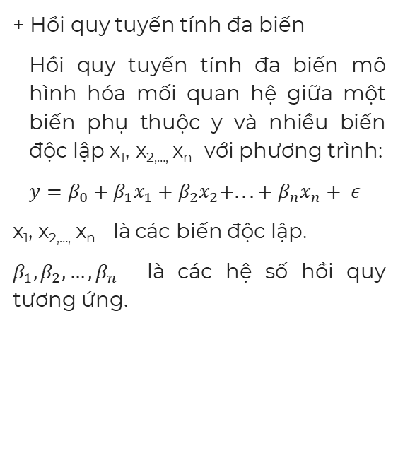
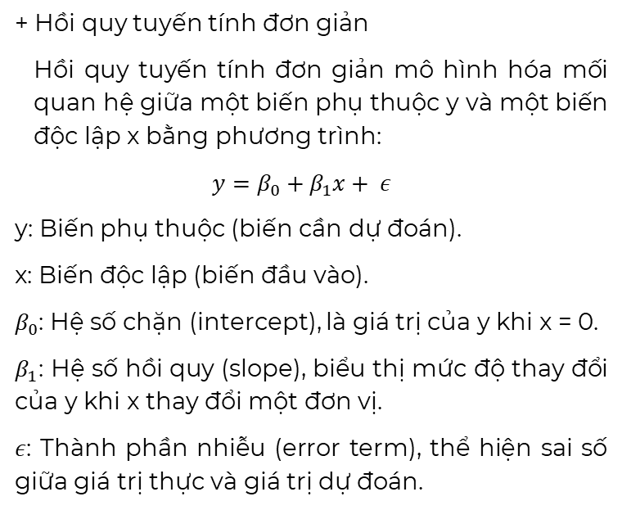
Mô hình
Hồi quy tuyến tính(Linear Regression)
Phương trình của hồi quy tuyến tính
+ Hồi quy tuyến tính đơn giản
Hồi quy tuyến tính đơn giản mô hình hóa mối quan hệ giữa một biến phụ thuộc y và một biến độc lập x bằng phương trình:
$$y=β_{0}+β_{1}x+ ε$$
y: Biến phụ thuộc (biến cần dự đoán).
x: Biến độc lập (biến đầu vào).
​$β_{0}$: Hệ số chặn (intercept), là giá trị của y khi x = 0.
$β_{1}$​: Hệ số hồi quy (slope), biểu thị mức độ thay đổi của y khi x thay đổi một đơn vị.
$ε$: Thành phần nhiễu (error term), thể hiện sai số giữa giá trị thực và giá trị dự đoán.
+ Hồi quy tuyến tính đa biến
Hồi quy tuyến tính đa biến mô hình hóa mối quan hệ giữa một biến phụ thuộc y và nhiều biến độc lập x₁, x_{2,…,} x_{n} ​ với phương trình:
$$y=β_{0}+β_{1}x_{1}+β_{2}x_{2}+...+ β_{n}x_{n}+ ε$$
x₁, x_{2,…,} x_{n} ​ ​ là các biến độc lập.
$β_{1}, β_{2}, …, β_{n}$ là các hệ số hồi quy tương ứng.

Slide 13
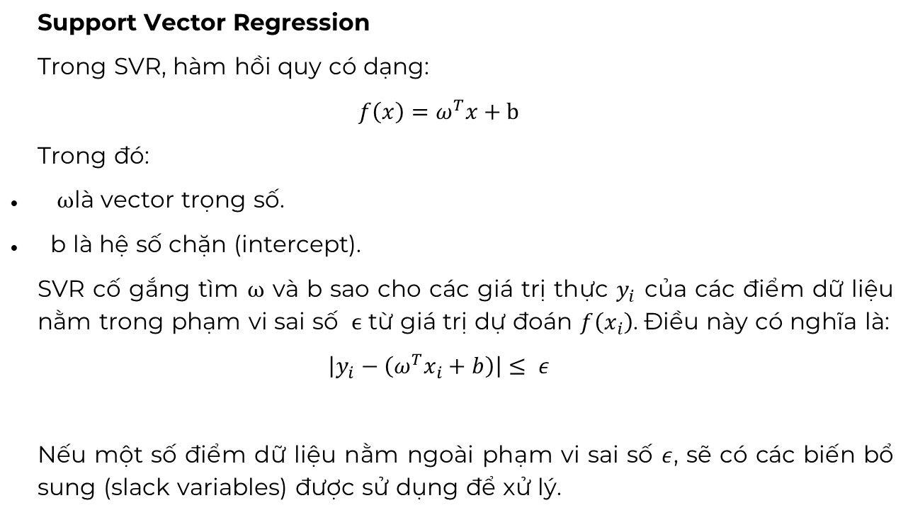
Mô hình
Support Vector Regression
Trong SVR, hàm hồi quy có dạng:
$$f\left(x\right)=ω^{T}x+b$$
Trong đó:
$ω$là vector trọng số.
b là hệ số chặn (intercept).
SVR cố gắng tìm $ω$ và b sao cho các giá trị thực ​$y_{i}$ của các điểm dữ liệu nằm trong phạm vi sai số $ϵ$ từ giá trị dự đoán $f\left(x_{i}\right)$. Điều này có nghĩa là:
$$\left|y_{i}−\left(ω^{T}x_{i}+b\right)\right|≤ ε$$
Nếu một số điểm dữ liệu nằm ngoài phạm vi sai số $ε$, sẽ có các biến bổ sung (slack variables) được sử dụng để xử lý.

Slide 14
Mô hình
MLP Regression(Multilayer Perceptron Regression)
Thường bao gồm các thành phần sau:
Lớp đầu vào (Input Layer): Chứa các nơ-ron (neurons) đại diện cho các đặc trưng của dữ liệu đầu vào.
Lớp ẩn (Hidden Layers): Một hoặc nhiều lớp nơ-ron ở giữa lớp đầu vào và lớp đầu ra. Các lớp ẩn này giúp học các mối quan hệ phức tạp và phi tuyến tính trong dữ liệu.
Lớp đầu ra (Output Layer): Có một nơ-ron duy nhất trong trường hợp hồi quy đơn biến, hoặc nhiều nơ-ron nếu là hồi quy đa biến.
Các nơ-ron trong mỗi lớp được kết nối với nhau thông qua các trọng số (weights), và các trọng số này sẽ được tối ưu hóa trong quá trình huấn luyện mô hình.

Slide 15
III.
Phân tích thiết kế

Slide 16
Nội dung
01
02
03
Thu thập dữ liệu
Xử lý dữ liệu
Trực quan hóa dữ liệu
04
05
Huấn luyện dữ liệu
Đánh giá mô hình

Slide 17
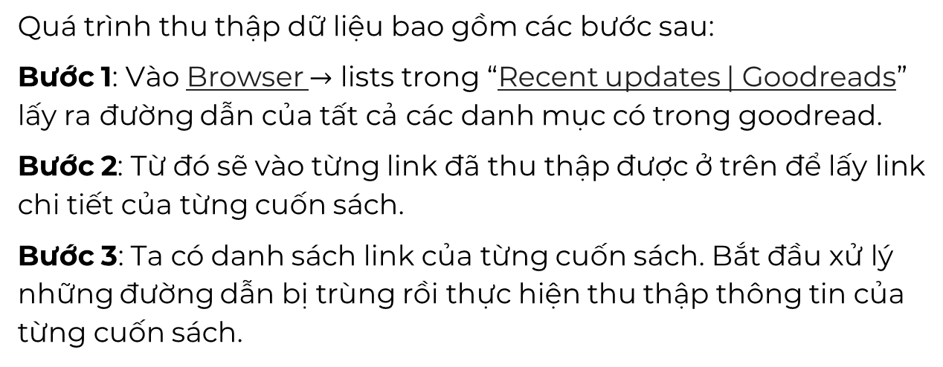
Thu thập dữ liệu
Quá trình thu thập dữ liệu bao gồm các bước sau:
Bước 1: Vào Browser $→$ lists trong “Recent updates | Goodreads” lấy ra đường dẫn của tất cả các danh mục có trong goodread.
Bước 2: Từ đó sẽ vào từng link đã thu thập được ở trên để lấy link chi tiết của từng cuốn sách.
Bước 3: Ta có danh sách link của từng cuốn sách. Bắt đầu xử lý những đường dẫn bị trùng rồi thực hiện thu thập thông tin của từng cuốn sách.

Slide 18
Thu thập dữ liệu
id : Mã của cuốn sách
title : Tên của cuốn sách
link : Đường dẫn đến cuốn sách đó
series: Tên của tập sách chứa cuốn sách
author : Tác giả cuốn sách
author_link: Đường dẫn đến thông tin về tác giả
rating_count: Số lượng người đánh giá
review_count: Số lượng người để lại bình luận
number_of_pages : Số trang của cuốn sách
date_published: Ngày được xuất bản
publisher : Nhà xuất bản
original_title : Tên gốc
genre_and_votes: Thể loại và lượt bình chọn
isbn : Mã số tiêu chuẩn quốc tế cho sách
isbn13: Mã vạch
settings : Bối cảnh diễn ra chính trong cuốn sách
characters: Các nhân vật trong cuốn sách
description: Tóm tắt cuốn sách
awards : Các giải thưởng mà cuốn sách nhận được
rating : Đánh giá trung bình của người đọc
followers : Số lượng follower của tác giả

Slide 19

Thu thập dữ liệu
Hình: Thông tin của một cuốn sách

Slide 20
Xử lý dữ liệu
Các bước xử lý dữ liệu đã thu thập bao gồm:
Khai báo thư viện cần thiết cho việc xử lý dữ liệu (pandas).
Thực hiện đọc các file đã thu thập dữ liệu từ https://www.goodreads.com
Kiểm tra tập dữ liệu:
Bước làm sạch dữ liệu (data cleaning)
Loại bỏ những dòng dữ liệu bị trùng lặp.
Xử lý những cột không ảnh hưởng(không liên quan) đến việc đánh giá một cuốn sách.
Xử lý những cột có nhiều giá trị NaN.
Xử lý những cột có nhiều giá trị độc nhất.
Xử lý những dòng dữ liệu có giá trị NaN bằng cách thay vào giá trị 0.
Chuẩn hóa dữ liệu:
Chuẩn hóa dữ liệu của từng cột thành một thể thống nhất, có ý nghĩa liên quan đến việc đánh giá.
Chuẩn hóa dữ liệu dạng định tính thành dữ liệu định lượng.

Slide 21
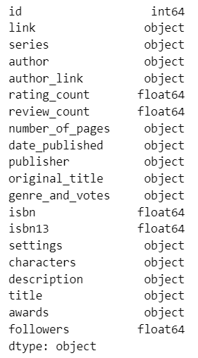
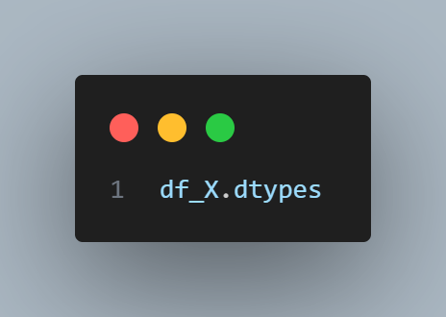
Xử lý dữ liệu
Hình Kiểu dữ liệu từng cột
Hình: Kiểm tra kiểu dữ liệu

Slide 22
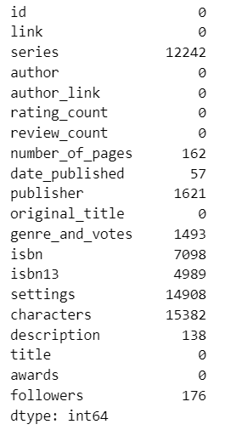
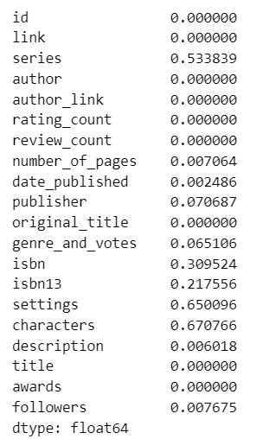
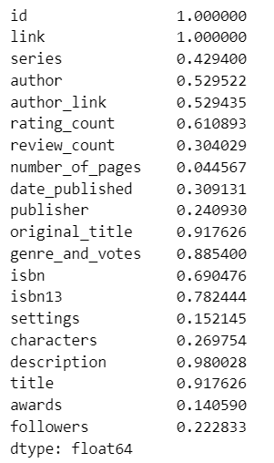
Hình 3.2.5 Tỉ lệ giá trị duy nhất của từng cột
Hình: Tổng số NaN trên từng cột
Hình 3.2.5 Tỉ lệ NaN

Slide 23
Trực quan hóa dữ liệu
Các bước:
- Xác định mục tiêu và đối tượng: Hiểu rõ mục đích và đối tượng sử dụng trực quan hóa.
- Chuẩn bị dữ liệu: Làm sạch, chuyển đổi và tóm tắt dữ liệu cần thiết.
- Chọn loại biểu đồ: Lựa chọn biểu đồ phù hợp (cột, đường, scatter, v.v.) với mục tiêu.
- Thiết kế biểu đồ: Đảm bảo nhãn, màu sắc và tỷ lệ hợp lý.

Slide 24
Huấn luyện dữ liệu
Các bước:
- Chia dữ liệu thành các tập huấn luyện và kiểm thử: Thường chia theo tỷ lệ như 70-30 hoặc 80-20.
- Lựa chọn và xây dựng mô hình: Chọn thuật toán học máy phù hợp: Tùy theo bài toán (phân loại, hồi quy, v.v.), chọn các thuật toán phù hợp như hồi quy tuyến tính, mạng nơ-ron, cây quyết định, SVM, v.v.
- Xây dựng mô hình: Định cấu hình mô hình ban đầu với các tham số mặc định.
- Huấn luyện mô hình với tập dữ liệu huấn luyện: Sử dụng dữ liệu huấn luyện để tối ưu hóa các tham số của mô hình.
- Kiểm thử với tập kiểm thử (validation): Trong một số trường hợp, tập kiểm thử được sử dụng để điều chỉnh các tham số siêu (hyperparameter tuning) nhằm tối ưu hóa hiệu suất.

Slide 25
Đánh giá mô hình
Các bước:
- Xác định mục tiêu và chọn các chỉ số đánh giá như độ chính xác, F1-score, MSE; - Thiết kế phương pháp đánh giá, chia tách dữ liệu hoặc dùng cross-validation
- Tiến hành đánh giá trên tập kiểm thử.
- Phân tích lỗi để hiểu nguyên nhân dự đoán sai.
- Tối ưu hóa mô hình qua tuning tham số siêu hoặc thử các thuật toán khác.
- Đánh giá lại mô hình và báo cáo kết quả để cải thiện hiệu suất.

Slide 26
IV.
Xây dựng hệ thống

Slide 27
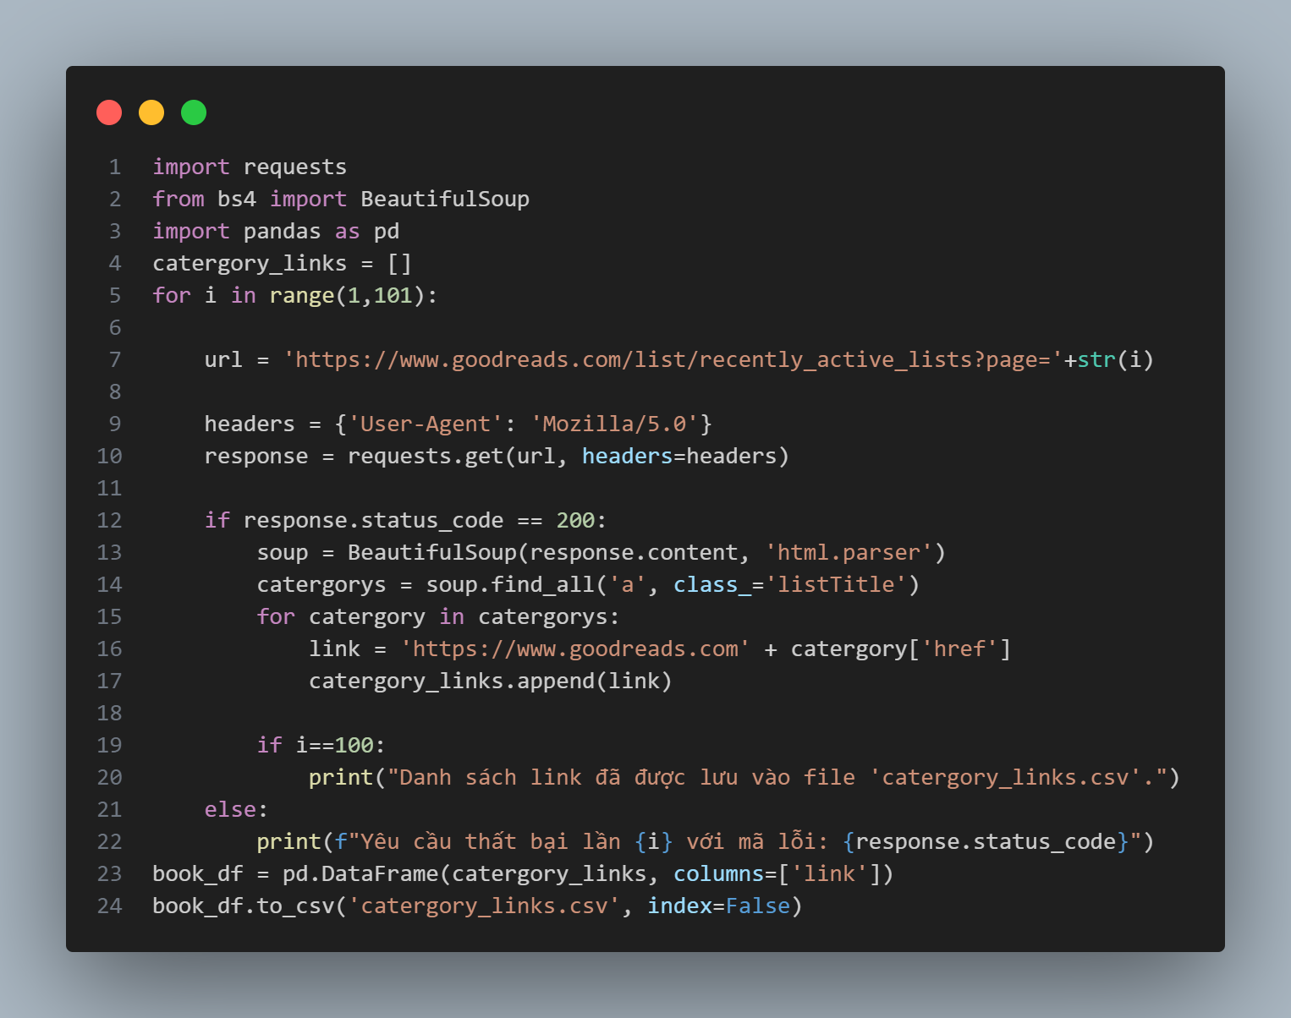
Thu thập dữ liệu
Hình 4.1.1 Thu thập đường dẫn của các danh mục chứa sách

Slide 28
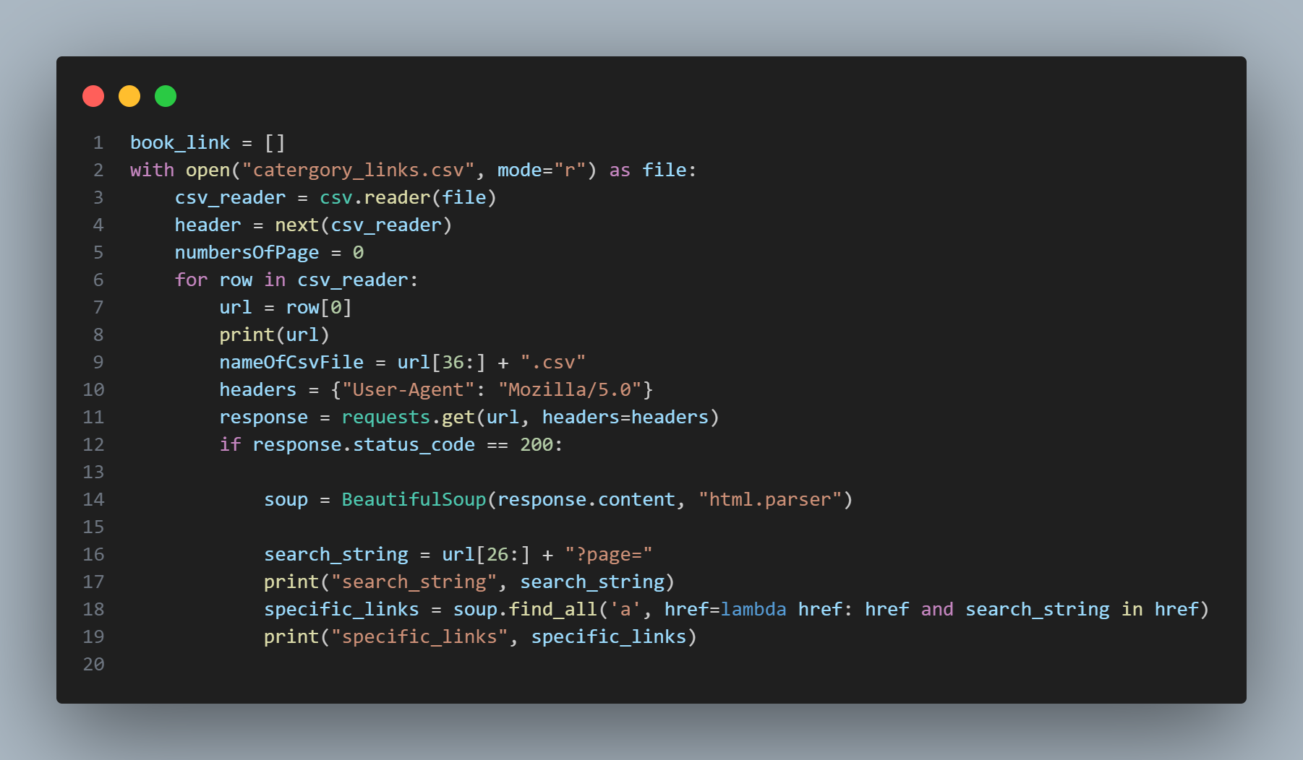
Thu thập dữ liệu
Hình 4.1.3 Lấy đường dẫn của các cuốn sách(p1)

Slide 29
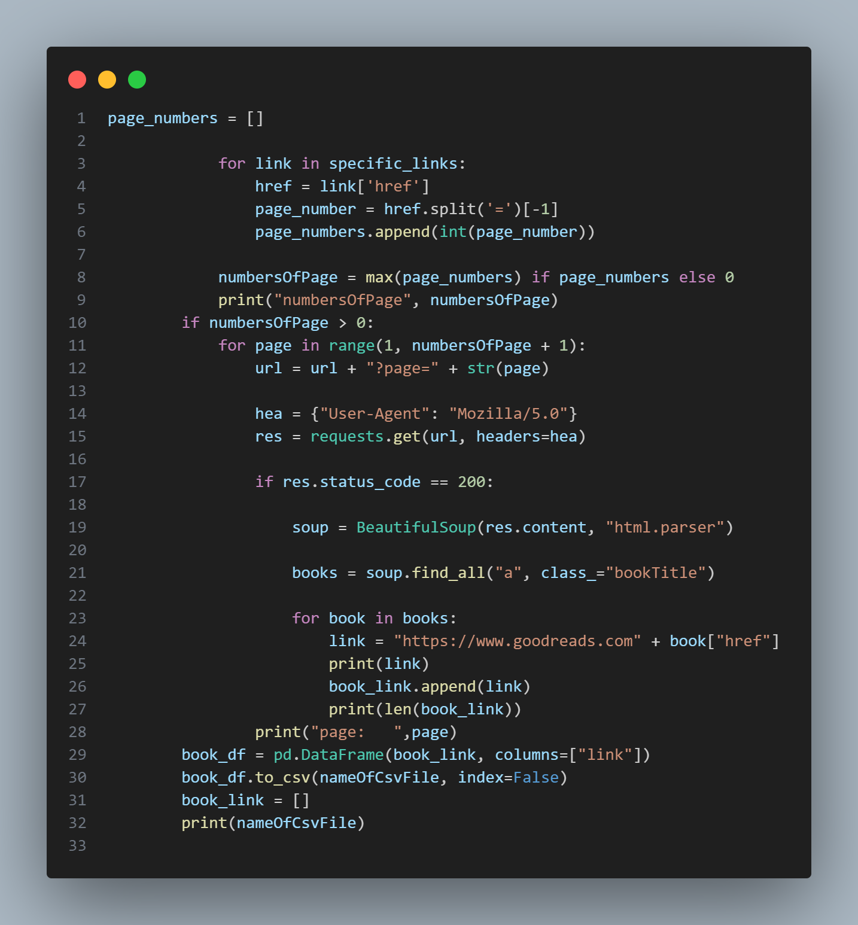
Thu thập dữ liệu
Hình 4.1.3 Lấy đường dẫn của các cuốn sách(p2)

Slide 30
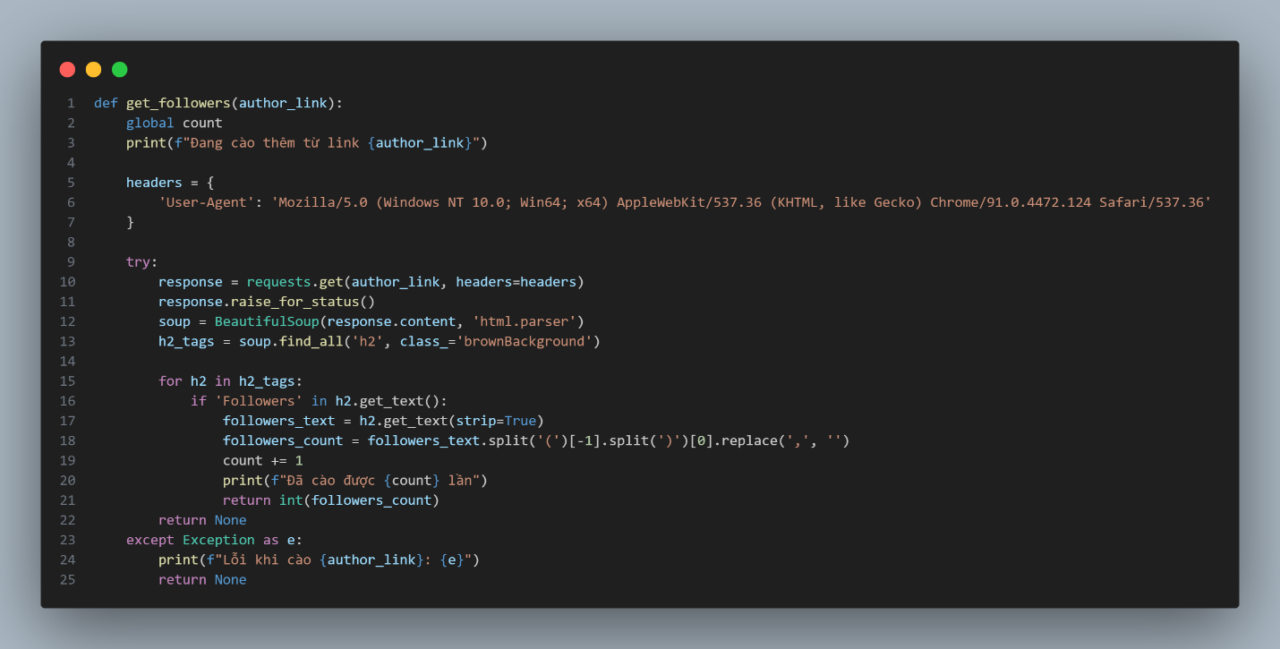
Thu thập dữ liệu
Hình 4.1.5 Hàm lấy số người theo dõi của tác giả.

Slide 31
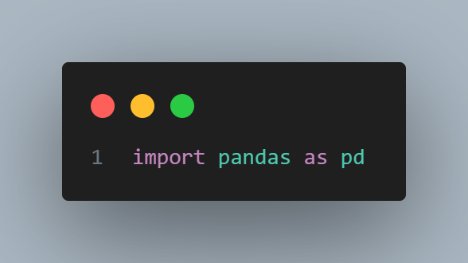
1. Import thư viện pandas với alias là pd
Xử lý dữ liệu
Hình 4.2.1 Import pandas

Slide 32
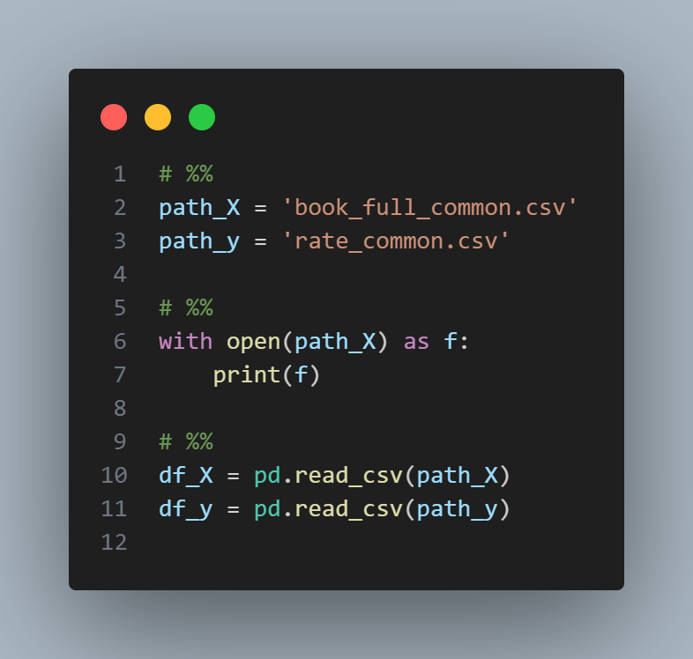
2. Thực hiện đọc các file đã thu thập dữ liệu từ https://www.goodreads.com
Xử lý dữ liệu
Hình 4.2.2 Đọc dữ liệu

Slide 33
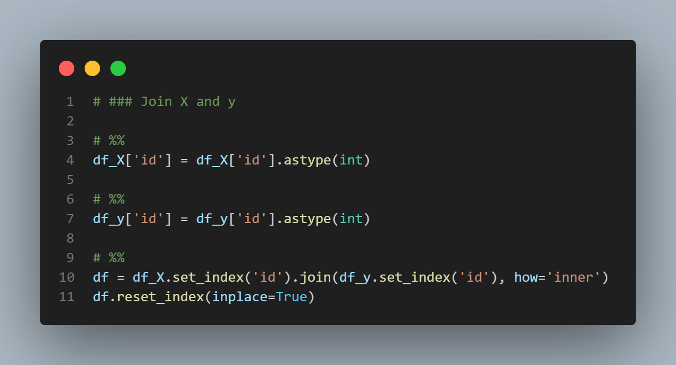
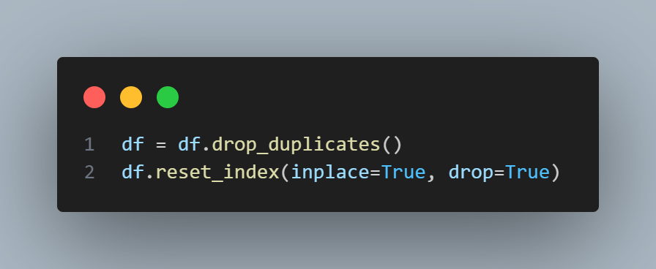
3. Bước làm sạch dữ liệu (data cleaning) Loại bỏ những dòng dữ liệu bị trùng lặp
Xử lý dữ liệu
Hình 4.2.3 Kết hợp 2 DataFrame
Hình 4.2.4Loại bỏ trùng lặp và thiết lập lại chỉ mục

Slide 34
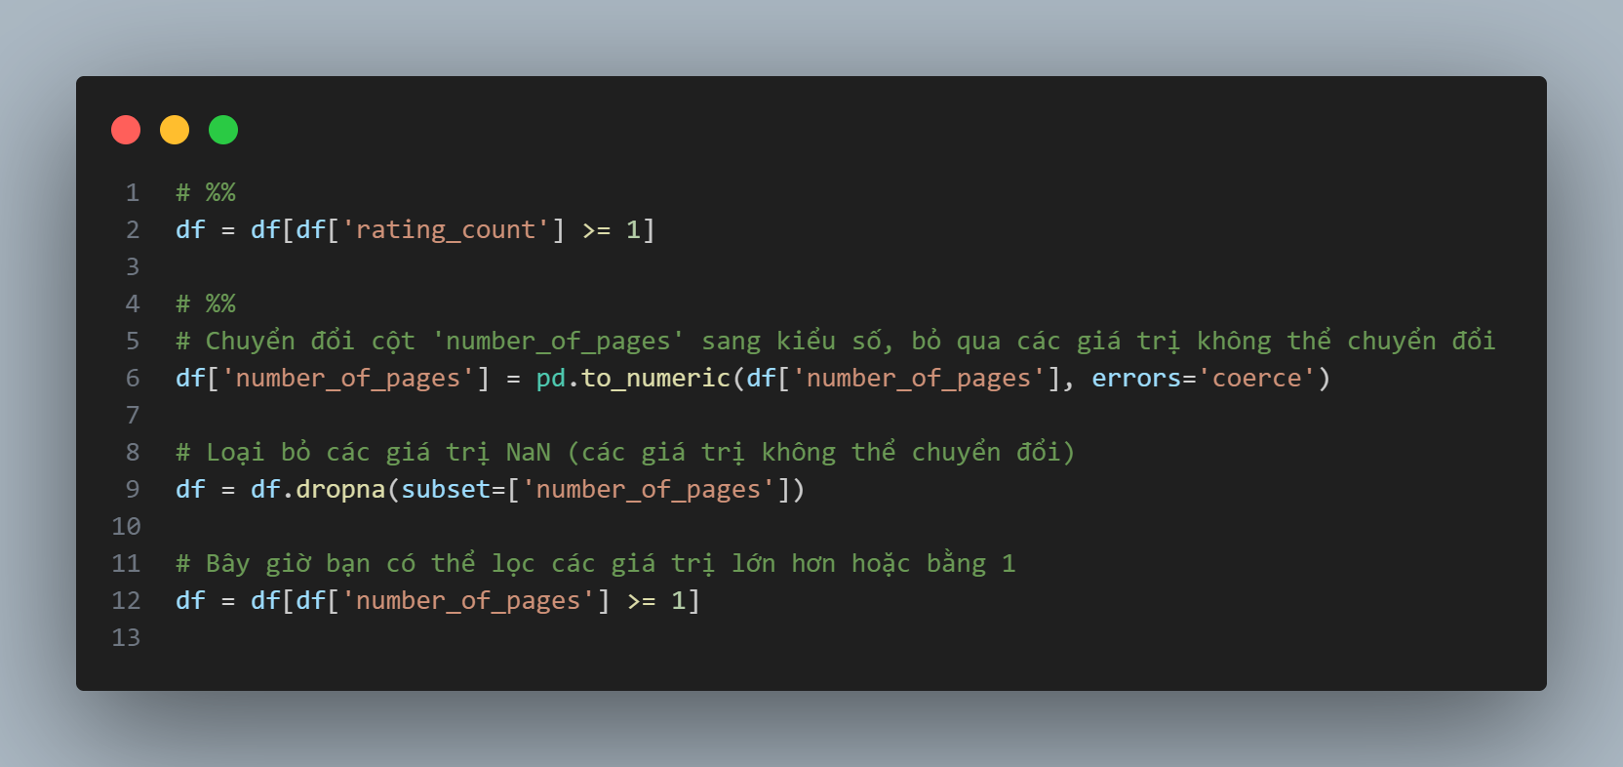
3. Bước làm sạch dữ liệu (data cleaning) Cho giá trị của các cột về cùng một kiểu dữ liệu.
Xử lý dữ liệu
Hình 4.2.4Loại bỏ trùng lặp và thiết lập lại chỉ mục

Slide 35
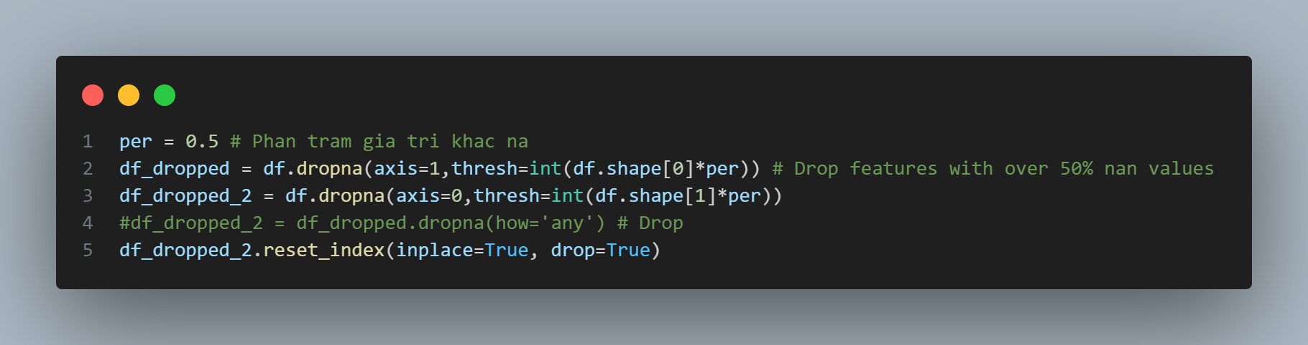
3. Bước làm sạch dữ liệu (data cleaning) Loại bỏ các cột và hàng trong bảng dữ liệu dựa trên tỷ lệ giá trị thiếu (NaN). Các cột có hơn 50% giá trị NaN sẽ bị loại bỏ, và sau đó các hàng có hơn 50% giá trị NaN cũng sẽ bị loại bỏ.
Xử lý dữ liệu
Hình 4.2.6 Loại bỏ cột và hàng nếu có số cột/hàng quá 50%

Slide 36
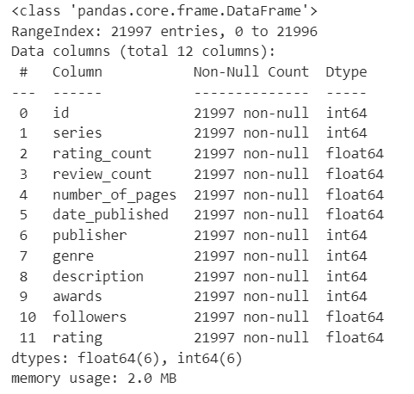
3. Bước làm sạch dữ liệu (data cleaning) Loại bỏ các cột và hàng trong bảng dữ liệu dựa trên tỷ lệ giá trị thiếu (NaN). Các cột có hơn 50% giá trị NaN sẽ bị loại bỏ, và sau đó các hàng có hơn 50% giá trị NaN cũng sẽ bị loại bỏ.
Xử lý dữ liệu
Hình 4.2.7 Thông tin dữ liệu sau khi xử lý

Slide 37
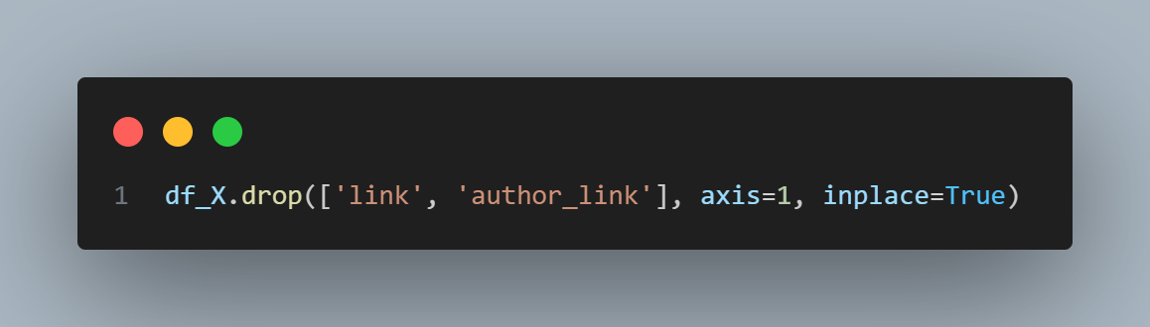
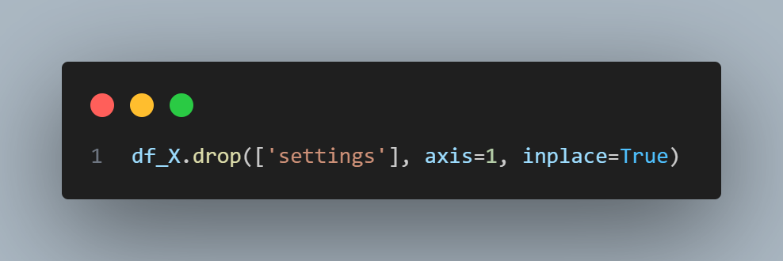
3. Bước làm sạch dữ liệu (data cleaning) Loại bỏ các cột không liên quan đến việc đánh giá.
Xử lý dữ liệu
Hình 4.2.8 Loại bỏ link, author_link
Hình 4.2.8 Loại bỏ link, author_link

Slide 38
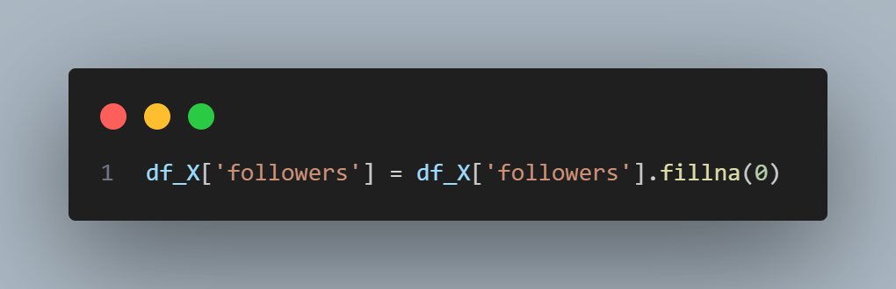
3. Bước làm sạch dữ liệu (data cleaning) Xử lý giá trị thiếu NaN trong cột ‘followers’ bằng cách thay chúng bằng giá trị ‘0’
Xử lý dữ liệu
Hình 4.2.8 Loại bỏ link, author_link

Slide 39
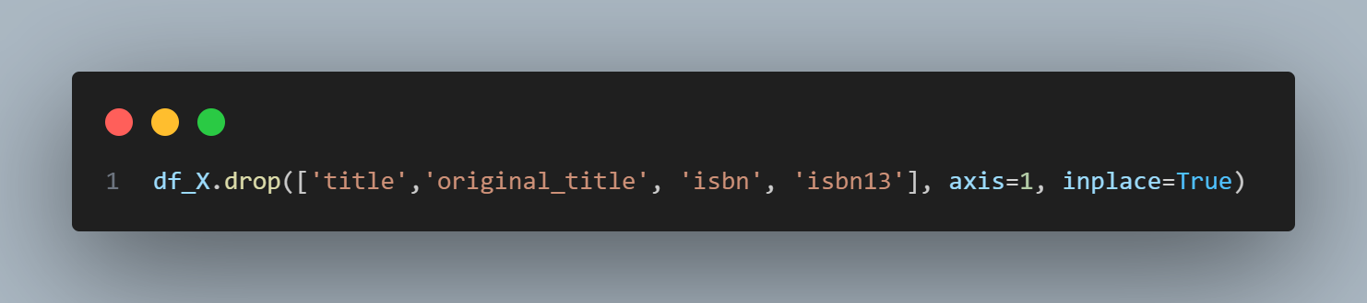
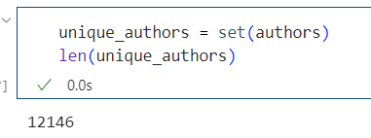
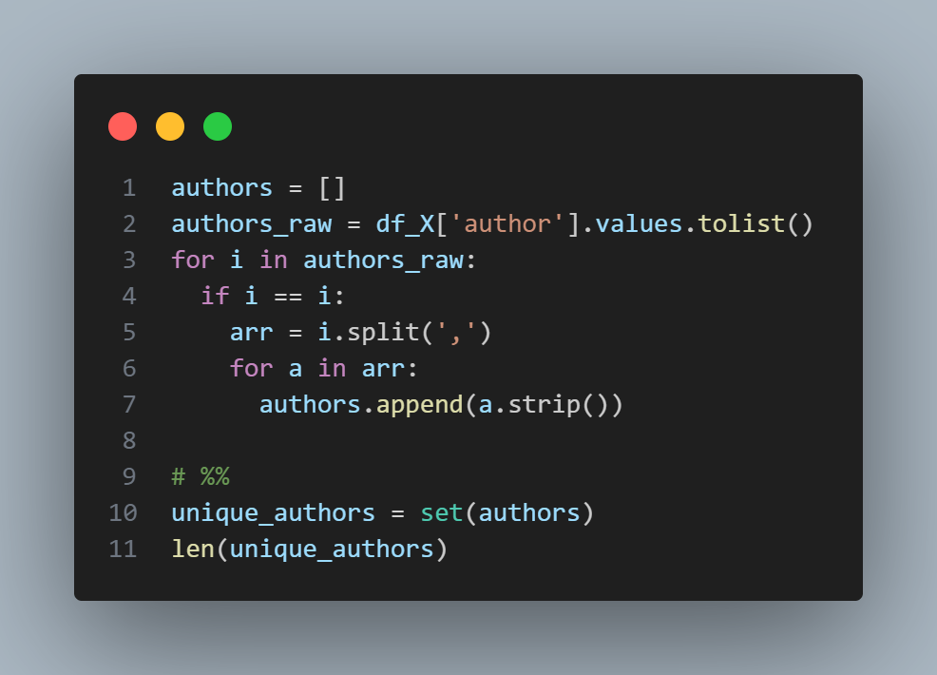

3. Bước làm sạch dữ liệu (data cleaning) Loại bỏ các cột có nhiều giá trị độc nhất.
Xử lý dữ liệu

Slide 40
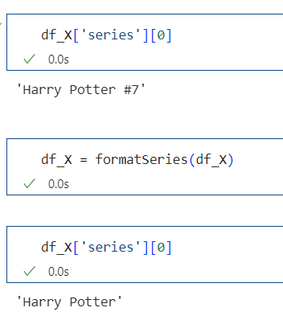
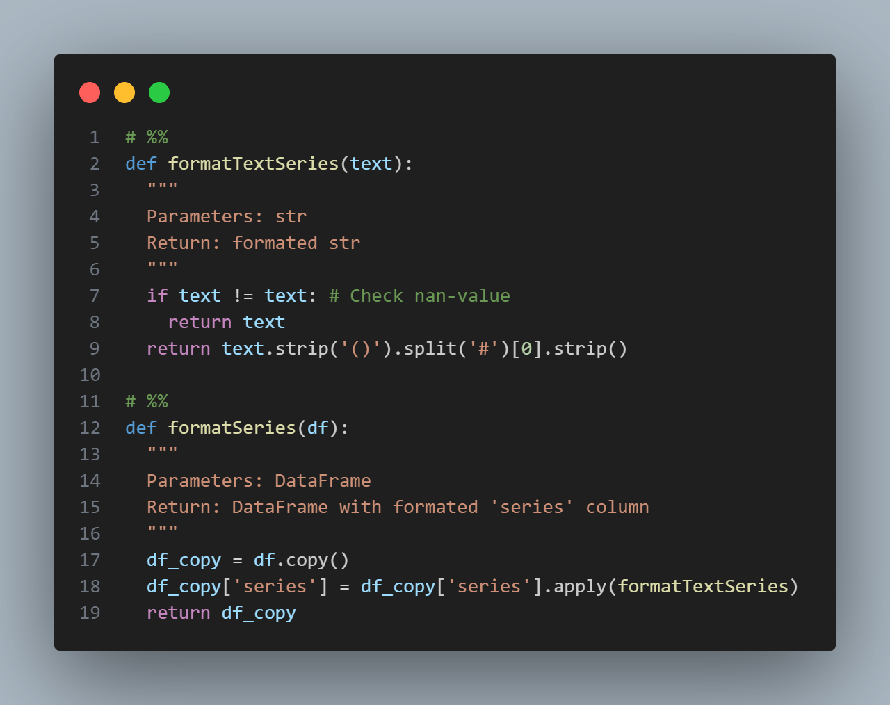
4. Chuẩn hóa dữ liệu Chuẩn hóa dữ liệu của một cột về một thể thống nhất, chuyển đổi dữ liệu định tính sang dữ liệu định lượng.
Xử lý dữ liệu

Slide 41
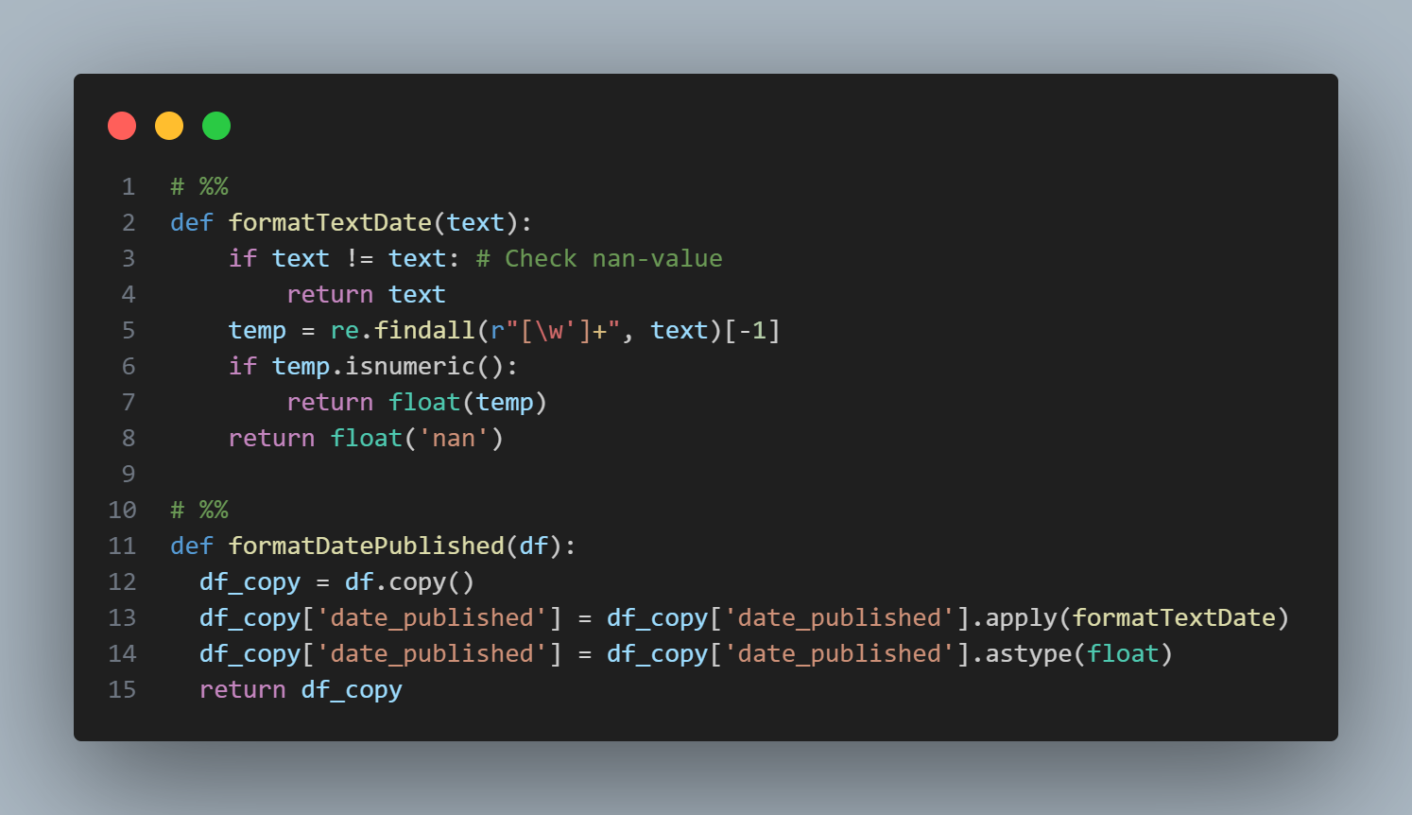
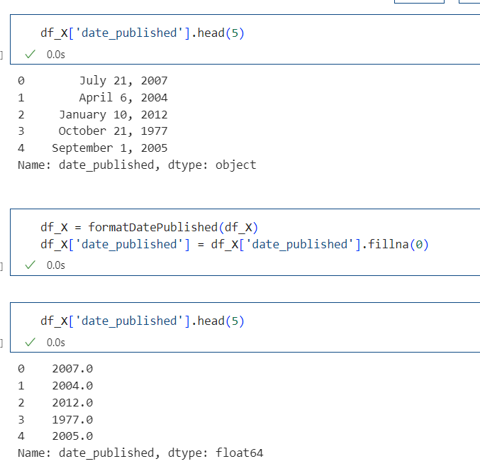
4. Chuẩn hóa dữ liệu Chuẩn hóa dữ liệu của một cột về một thể thống nhất, chuyển đổi dữ liệu định tính sang dữ liệu định lượng.
Xử lý dữ liệu

Slide 42
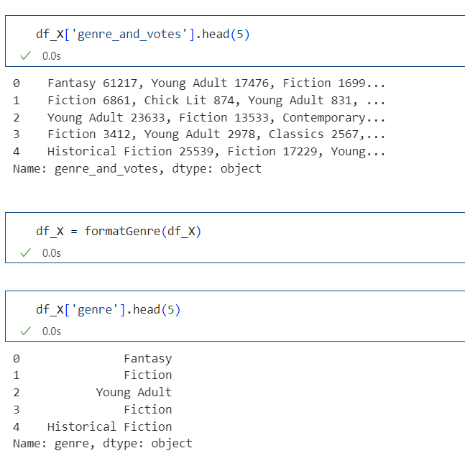
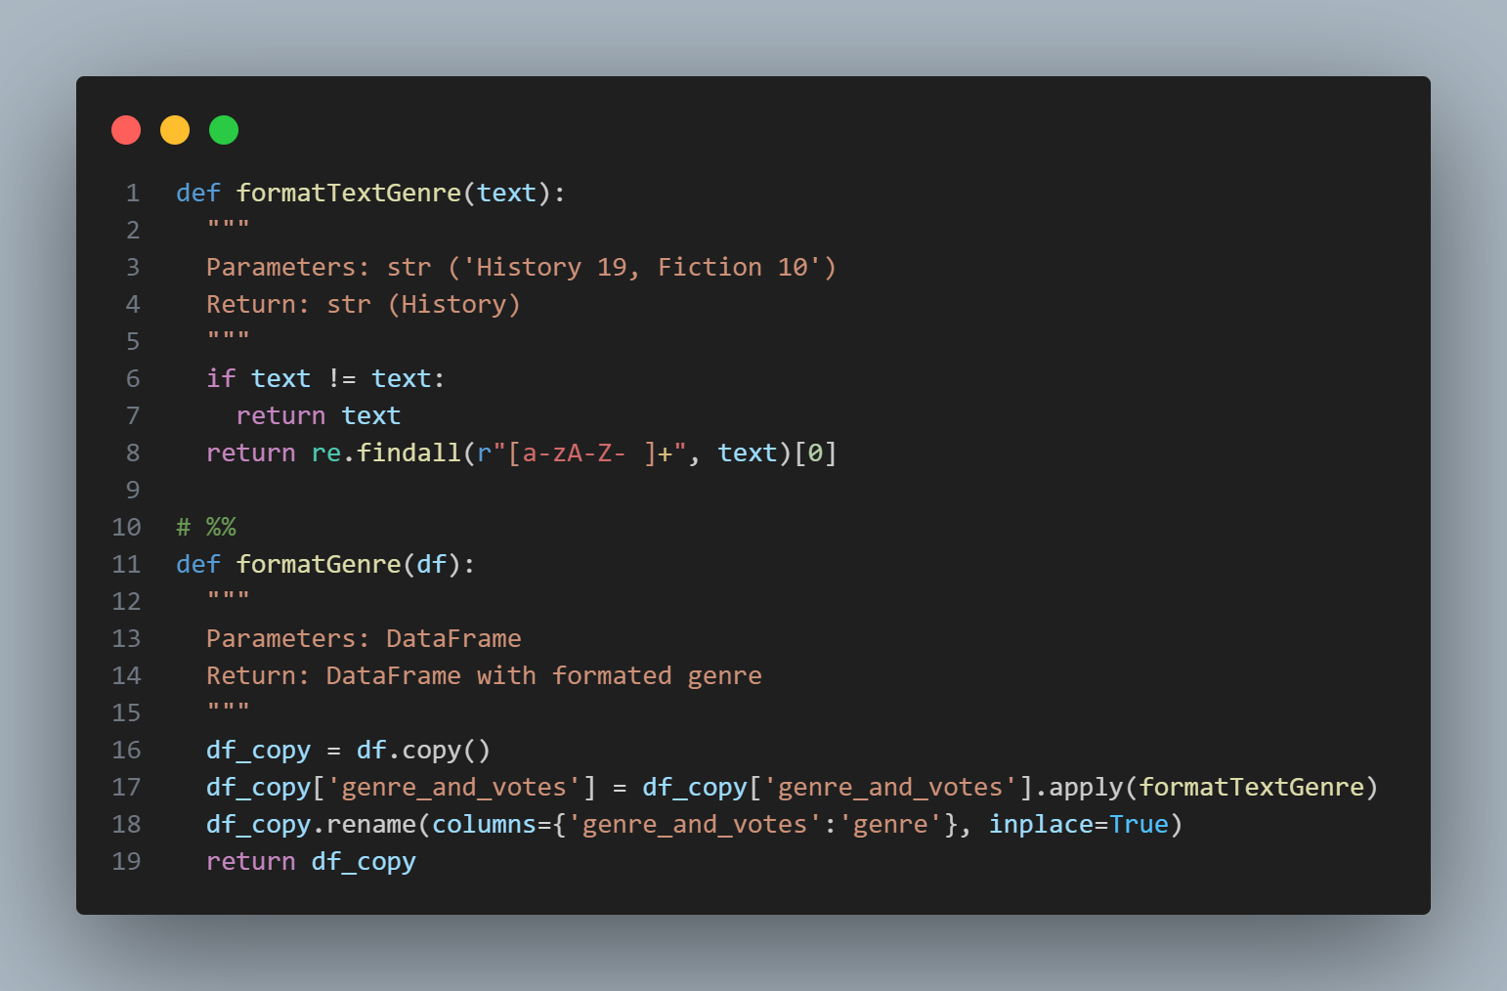
4. Chuẩn hóa dữ liệu Chuẩn hóa dữ liệu của một cột về một thể thống nhất, chuyển đổi dữ liệu định tính sang dữ liệu định lượng.
Xử lý dữ liệu

Slide 43
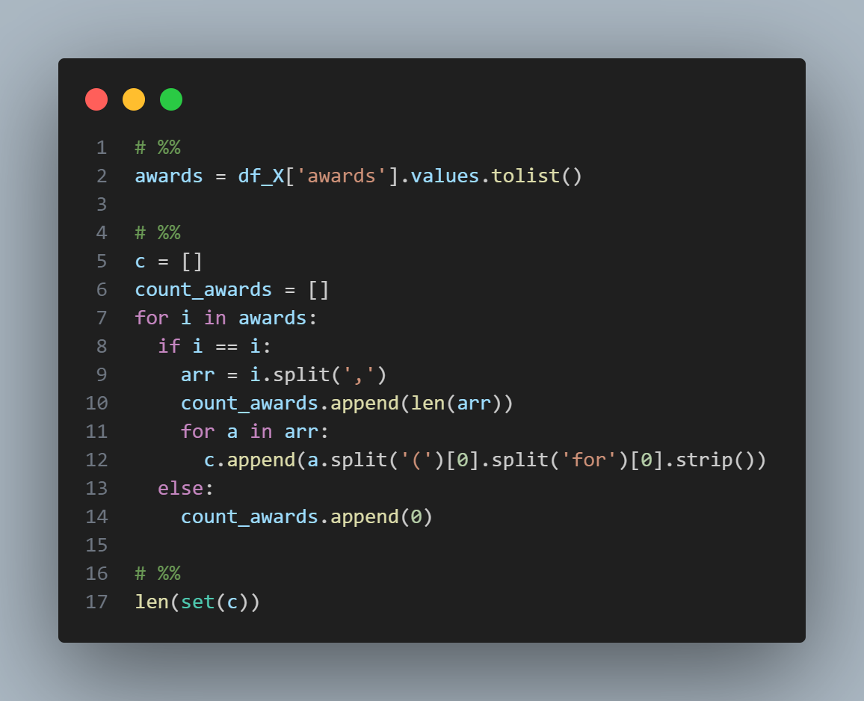
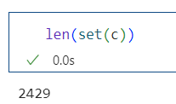
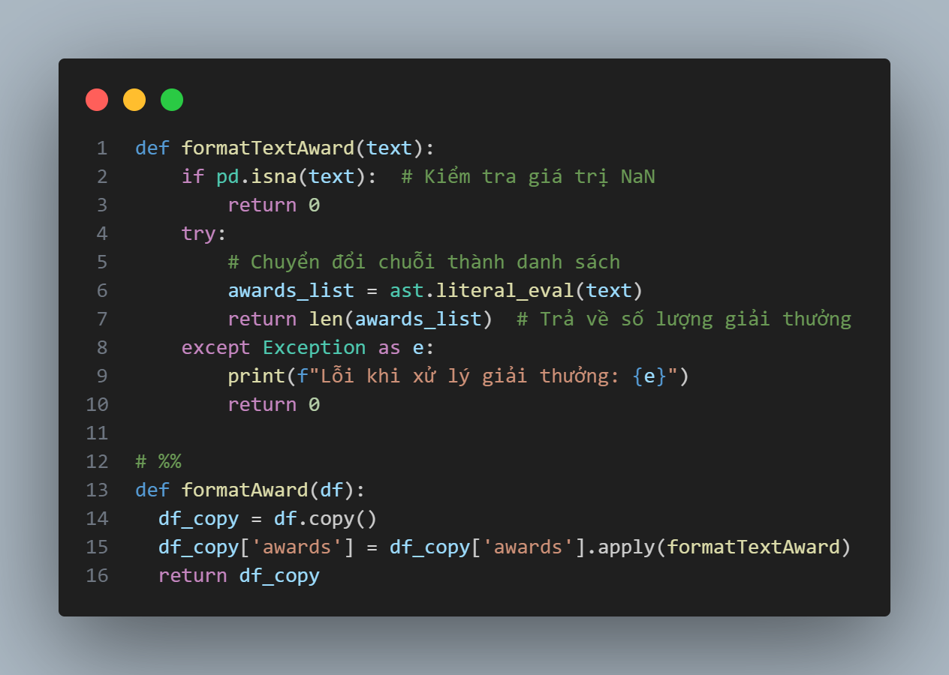
4. Chuẩn hóa dữ liệu Chuẩn hóa dữ liệu của một cột về một thể thống nhất, chuyển đổi dữ liệu định tính sang dữ liệu định lượng.
Xử lý dữ liệu

Slide 44
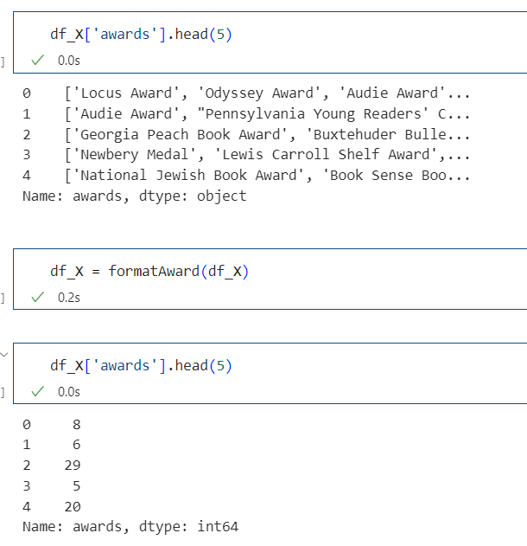
4. Chuẩn hóa dữ liệu Chuẩn hóa dữ liệu của một cột về một thể thống nhất, chuyển đổi dữ liệu định tính sang dữ liệu định lượng.
Xử lý dữ liệu

Slide 45
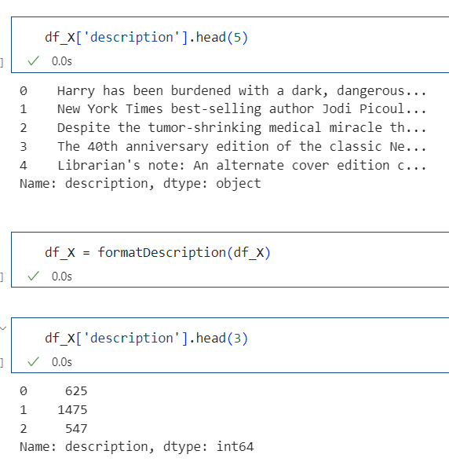
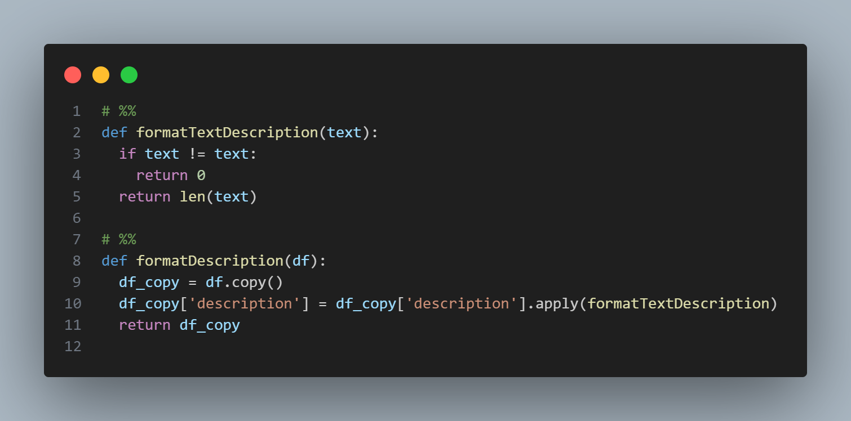
4. Chuẩn hóa dữ liệu Chuẩn hóa dữ liệu của một cột về một thể thống nhất, chuyển đổi dữ liệu định tính sang dữ liệu định lượng.
Xử lý dữ liệu

Slide 46
4. Chuẩn hóa dữ liệu Chuẩn hóa dữ liệu của một cột về một thể thống nhất, chuyển đổi dữ liệu định tính sang dữ liệu định lượng.
Xử lý dữ liệu
Cách xử lý : Ta sẽ xử lý bằng cách gán số cho nó. Mỗi unique sẽ được gán 1 con số riêng khác nhau.

Slide 47
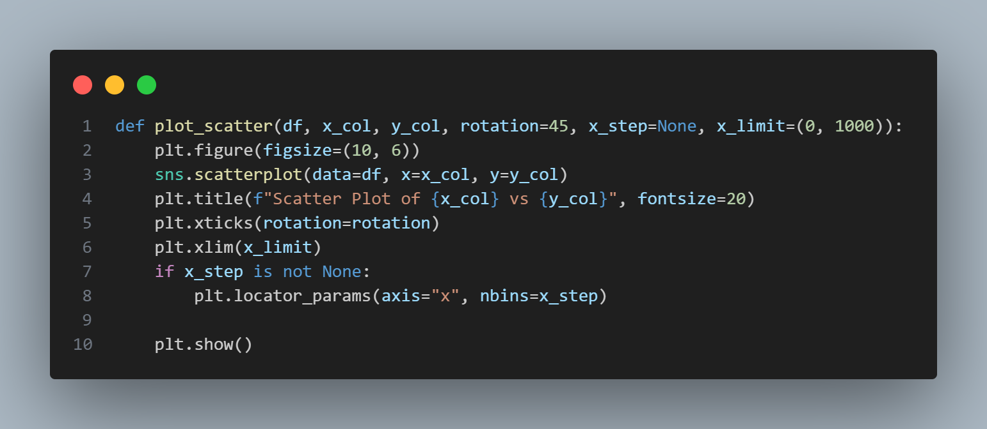
Trực quan hóa dữ liệu
Ta sẽ sử dụng một số thư viện cần thiết như matplotlib, seaborn để có thể vẽ được các biểu đồ

Slide 48
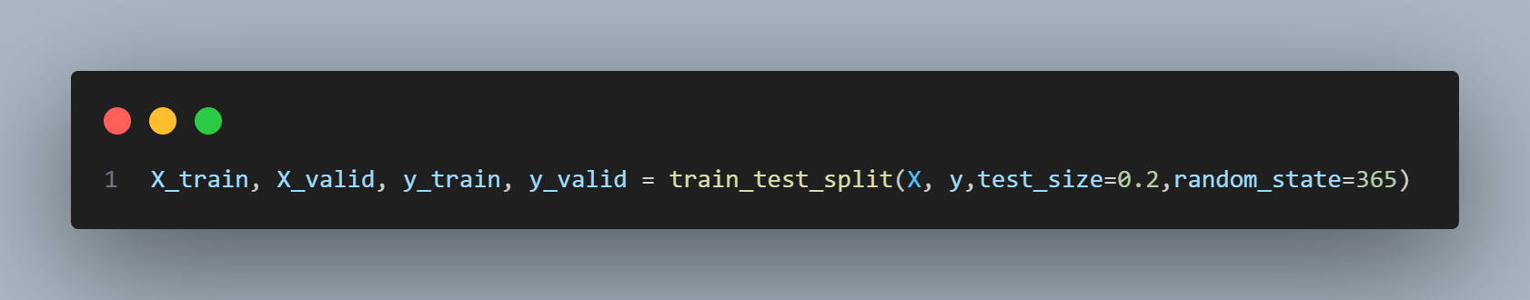
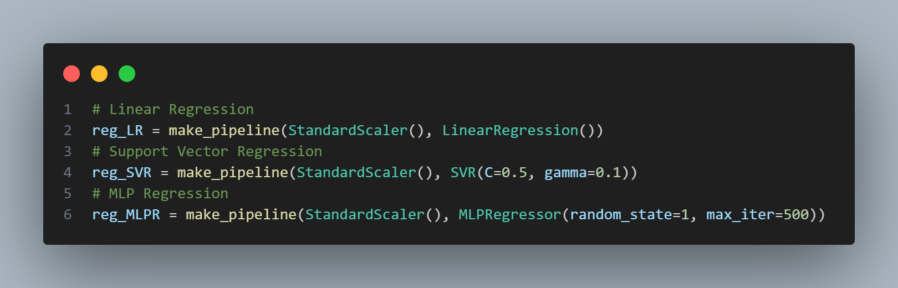
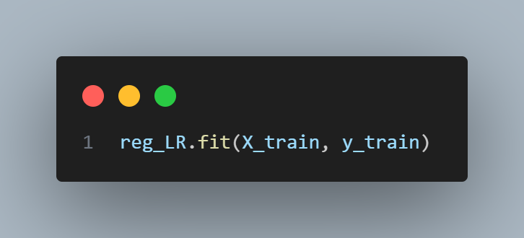
Huấn luyện dữ liệu
Hình 3.2.45 Chia tập dữ liệu

Slide 49
Đánh giá mô hình
Có rất nhiều thang đo để đánh giá một mô hình có tốt hay không như MAE , MSE , R2,..Nhưng ở đây ta sẽ dùng ba thang đo MAE , MSE , R2 để đánh giá kết quả của cả ba mô hình trên. Trước đó ta phải hiểu 3 thang đó có ý nghĩa như thế nào
+ MAE (Mean Absolute Error): Đo lường sai số tuyệt đối trung bình giữa giá trị thực và giá trị dự đoán. Nó thể hiện độ lệch trung bình của dự đoán so với giá trị thực.
+ MSE (Mean Squared Error): Đo lường sai số bình phương trung bình giữa giá trị thực và giá trị dự đoán. Nó nhấn mạnh các sai số lớn hơn.
+ R² (R-squared): Đo lường mức độ phù hợp của mô hình, thể hiện tỷ lệ biến thiên của dữ liệu đầu ra có thể được giải thích bởi mô hình.

Slide 50
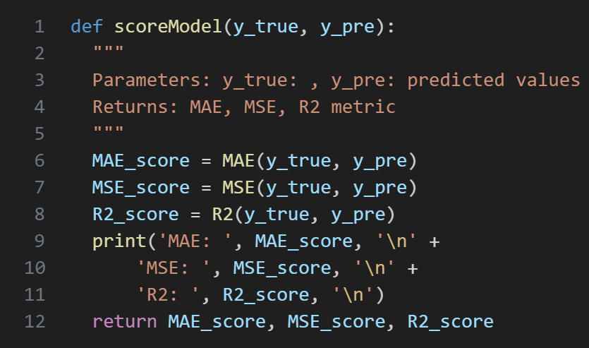
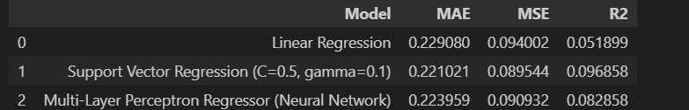
Đánh giá mô hình

Slide 51
V.
Chương trình hoàn chỉnh

Slide 52
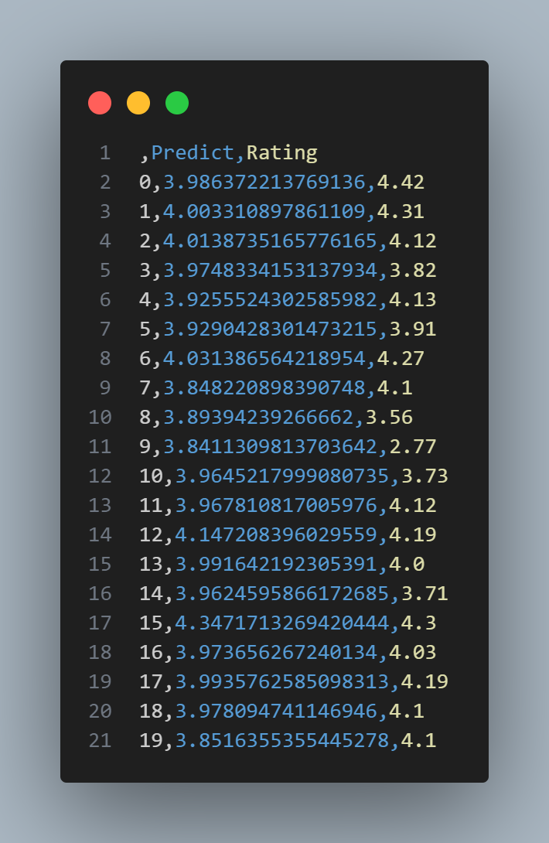
Hình 5.1.1 Kết quả của mô hình SVR.

Slide 53
VI.
Kết luận

Slide 54
Kết luận
- Tạo ra được một mô hình có thể dự đoán được mức độ đánh giá của một cuốn sách. Nhưng còn cần cải thiện hơn về độ chính xác để mang lại một mô hình tốt hơn

